Slide 1
Biopotraviny ve školním stravování
Tomáš Komprda
Ústav technologie potravin
Mendelova univerzita v Brně

Slide 2
Body prezentace
Definice biopotraviny
Jakost (bio)potraviny
Srovnání vybraných jakostních ukazatelů u biopotravin a konvenčně vyráběných potravin
Nutriční hodnota
Zdravotní nezávadnost
Shrnutí:
mají biopotraviny vyšší jakost?
je nutné jimi nahrazovat ve školním stravování potraviny konvenční?

Slide 3
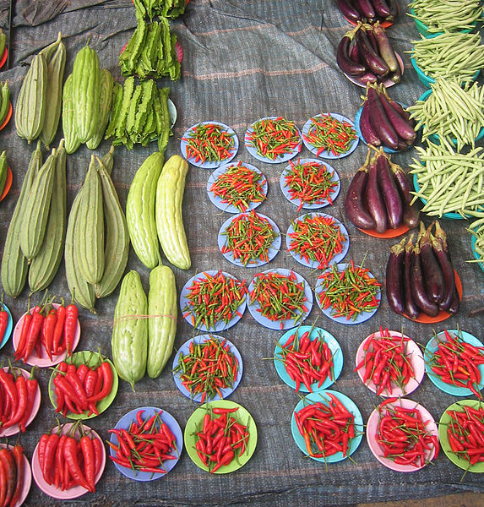
Ekologické zemědělství a biopotraviny
Ekologické zemědělství poskytuje BIOPRODUKTY
Bioprodukt: surovina rostlinného,
živočišného původu:
získaná v ekologickém zemědělství
na základě OSVĚDČENÍ určena k výrobě biopotravin
BIOPOTRAVINY nejsou vyráběny pouze z bioproduktů: povolené aditivní látky, pomocné látky, suroviny zemědělského původu

Slide 4
Co zákon o ekologickém zemědělství zakazuje
Bioprodukty:
umělá hnojiva
pesticidy
genové manipulace
Biopotraviny:
umělá barviva, konzervanty
zpracování chemickými, fyzikálními postupy

Slide 5
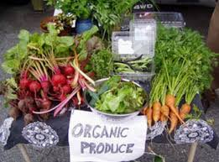
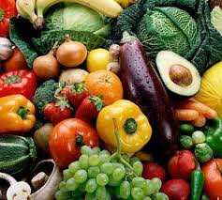
Biopotravina
Potravina
vyrobená za podmínek uvedených v zákoně o ekologickém zemědělství
splňující požadavky na jakost a zdravotní nezávadnost
bylo na ni vydáno osvědčení o biopotravině

Slide 6
Zákon o ekologickém zemědělství a zákon o potravinách
Požadavky na zdravotní nezávadnost a jakost biopotravin:
<= Zákon o ekologickém zemědělství
<= Zákon o potravinách
VŠECHNY potraviny musí splňovat požadavky zákona o potravinách, veterinárního zákona, zákona o SZPI, vč. prováděcích předpisů ➔
mají biopotraviny a priori vyšší jakost, splňují lépe požadavky na zdravotní nezávadnost???

Slide 7
Nutriční hodnota
Obsah základních živin (bílkoviny, lipidy, sacharidy), vitaminy, minerální látky
Srovnání biopotravin a konvenčně vyráběných potravin:
Obtížné provedení kontrolované studie =>
velmi málo studií přímého srovnání
výsledky studií jsou často kontroverzní
větší vliv klimatu, odrůdy, fáze zralosti, roku odběru, lokality, stupně čerstvosti

Slide 8
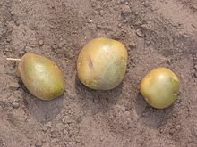
Nutriční hodnota
Obiloviny, zelenina:
minerální látky, stopové prvky, vitaminy skupiny B, vitamin A, beta-karoten:
ROZDÍLY NEZJIŠTĚNY
vitamin C: trend k vyšším obsahům u
bio brambor a listové zeleniny
Mléko:
Vyšší obsah α-linolénové kyseliny, CLA, nižší poměr n-6/n-3 PUFA u bio mléka
Není dáno bio-původem, ale dietou s vyšším podílem objemné píce na úkor koncentrovaných krmiv

Slide 9
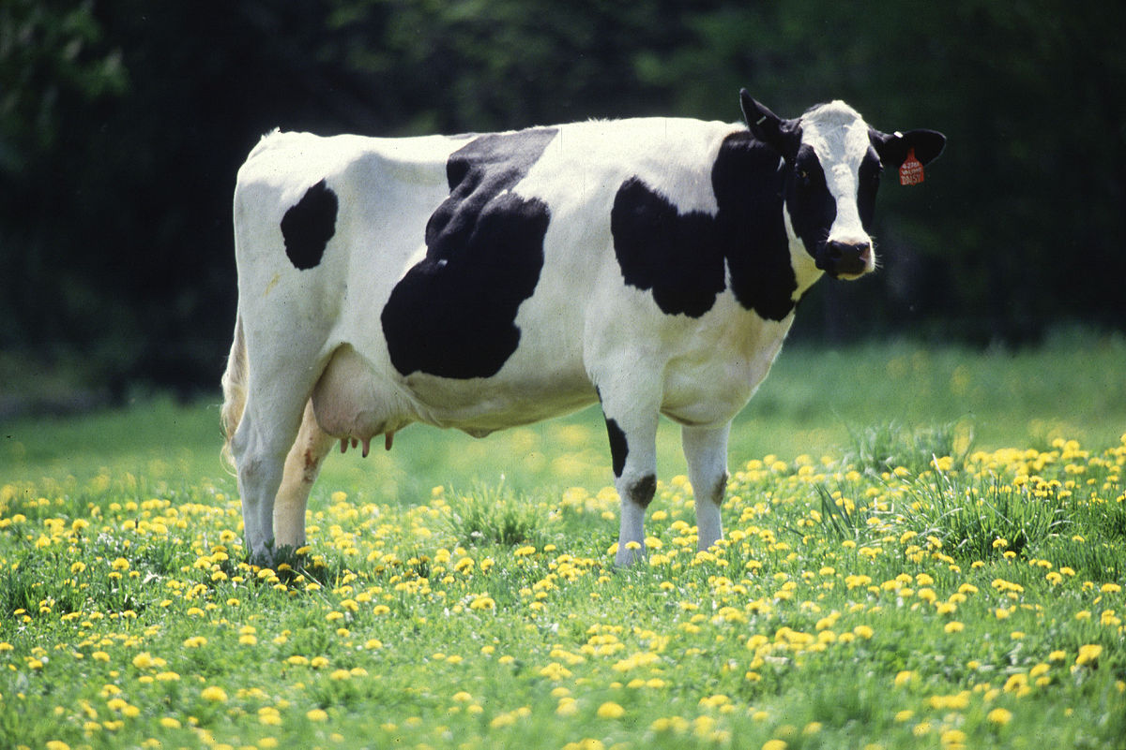
Nutriční hodnota
Maso
Požadavky na výkrm:
Monogastři: 80 % krmiv – „bio“
Přežvýkavci: 90 % „bio“-krmiv + 60 % sušiny čerstvá nebo konzervovaná píce
Předpoklad vyššího obsahu PUFA (n-3) v mase je dán délkou výkrmu na volné pastvě a ne bio-původem

Slide 10
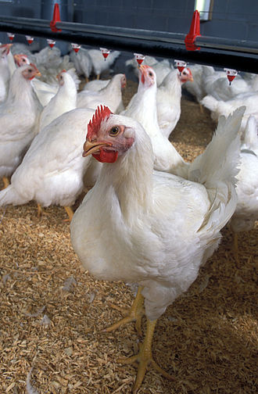
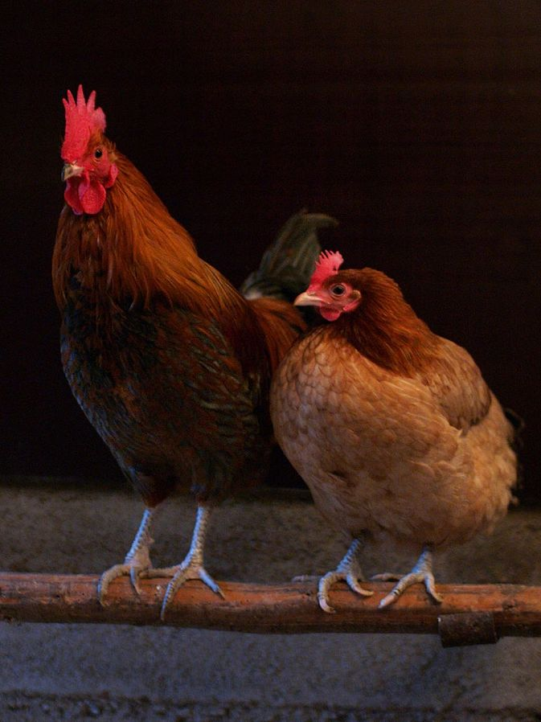
Nutriční hodnota
Konvenčně produkovaná kuřata vs. kuřata vykrmovaná podle principů organické produkce („label-chicks“):

Slide 11
Cholesterol

Slide 12
PUFA n-6/n-3

Slide 13
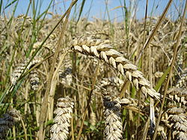
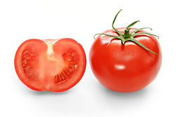
Zdravotní nezávadnost
Přirozeně se vyskytující toxické látky:
Glykoalkaloidy (solanin):
brambory – neprůkazné rozdíly
rajčata – vyšší obsah v organicky vyráběných produktech
Mykotoxiny (deoxynivalenol, DON):
pšenice – neprůkazné rozdíly

Slide 14
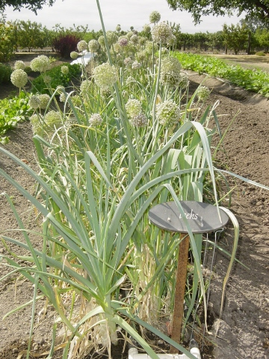
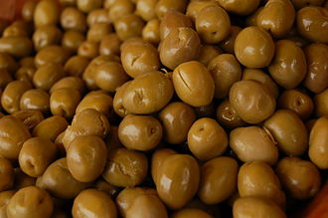
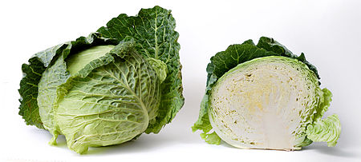
Kontaminující látky
Toxické prvky: neprůkazné rozdíly
PAH
vstupy do potravního řetězce:
atmosféra: 40000 tun/rok
oceány: 230000 tun/rok
přirozený metabolit některých rostlin: zelí, pórek, hlávkový salát, rajčata, špenát, olivy
➔ rozdíly nepravděpodobné

Slide 15
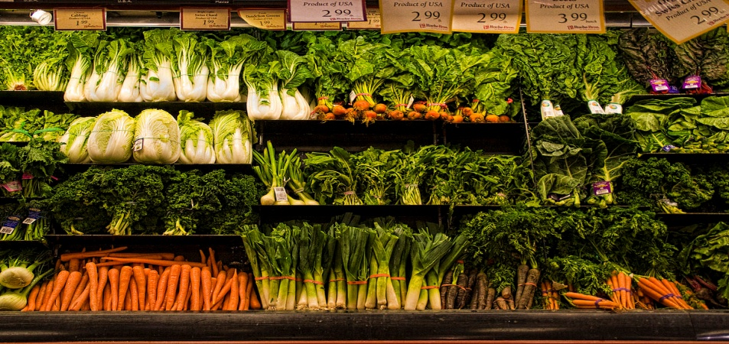
Rezidua NO₃
údaje opět nejednoznačné
některé studie: tendence k vyšším obsahům u konvenčních potravin
toxikologický význam?
karcinogenní N-nitrososloučeniny
ale: nejvýznamnějším zdrojem NO₃ je zelenina – její konzumace je v negativním vztahu k riziku rakoviny

Slide 16
Rezidua pesticidů
Ekologické zemědělství: nepoužívá klasické syntetické pesticidy
obsah reziduí v biopotravinách – z definice nižší
praktický význam diskutabilní => skutečné obsahy v bio- i v konvenčních produktech podstatně pod hodnotami MLR
není známa epidemiologická studie kvantifikující riziko reziduí pesticidů v potravinách

Slide 17
Rezidua pesticidů
rigorózní testování všech pesticidů => nepředstavují významné riziko pro lidské zdraví
jejich rezidua pravidelně monitorována:
70 % veškeré produkce bez reziduí
30 % produkce: rezidua < MLR
ve čtvrtině vzorků bio ovoce a bio zeleniny nalézána rezidua pesticidů <= kontaminace „pozadí“ + „drift“

Slide 18
Rezidua PCB, dioxinů, biologicky aktivních látek
PCB: perzistence v prostředí => divoce žijící zvířata (bio) >> hospodářská zvířata z konvenční produkce
Dioxiny: depozice ze vzduchu, vody => stejná u ekologické i konvenční farmy
Biologicky aktivní látky: co zakazuje zákon o ekologickém zemědělství, zakazuje obdobně veterinární zákon pro konvenčně vyráběné produkty

Slide 19
Přídatné látky
Definice biopotraviny ➔ předpoklad nižšího obsahu
Otázka: zvyšuje konzumace potravin s aditivními látkami měřitelně zdravotní riziko pro konzumenta?
Odpověď: je to vysoce nepravděpodobné:
Legislativní omezení obsahu: NPM ← ADI ← NOAEL
Podíl chemických látek z potravin v celkové „zátěži“ chemickými látkami

Slide 20
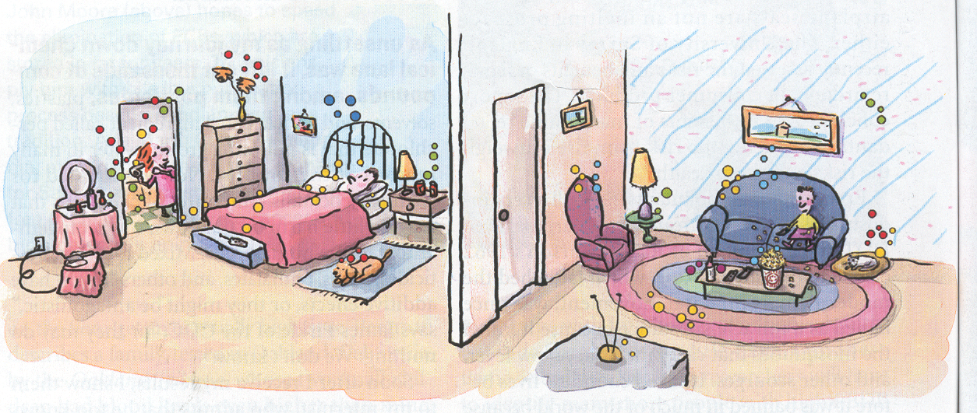
Vstupy „cizorodých“ chemických látek do organizmu člověka z prostředí domácnosti

Slide 21
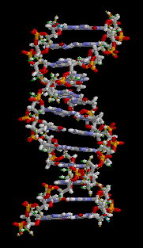
GMO
Ekologické zemědělství: zákaz použití
GMO v potravině: DNA z GMO je z nutričního i toxikologického hlediska naprosto ekvivalentní každé jiné DNA
Konzumace NA (bez ohledu na původ potraviny): gramy/den
Uratická artritida
Alergenní, jiné imunologické vlastnosti: rigorózní testování

Slide 22
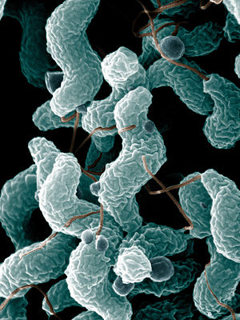
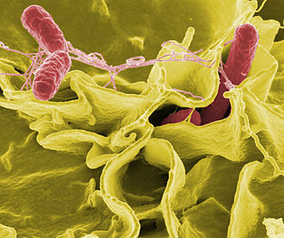
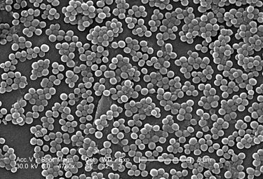
Biologická alimentární nebezpečí
Patogenní bakterie
přenos na hospodářská zvířata: hmyz, ptáci, voda => stejná pravděpodobnost u ekologických i konvenčních chovů
bio-potraviny méně „chráněny“ vůči množení mikroorganizmů

Slide 23
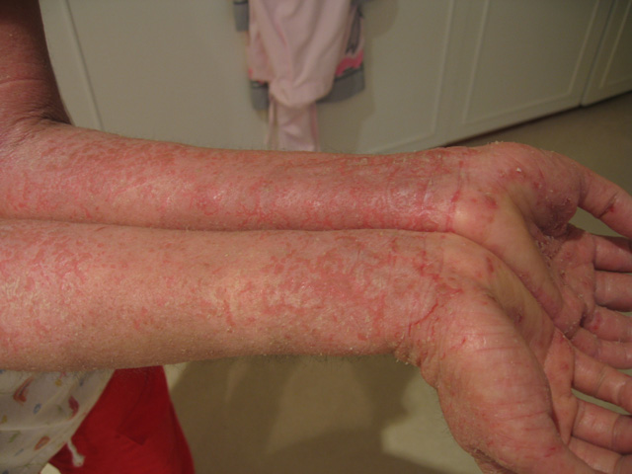
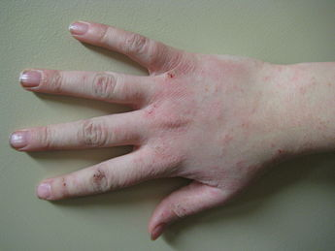
Alergie
Riziko ekzému:
Konzumace bio mléčných produktů ➔ nižší riziko u dvouletých dětí X u školních dětí již bez rozdílu
Maso, vejce, ovoce, zelenina ➔ žádný rozdíl mezi bio a konvenčními produkty

Slide 24
Závěry
Biopotraviny vs. konvenční potraviny:
Volba v rámci celkového životního stylu
Rozdíly v parametrech nutriční hodnoty a zdravotní nezávadnosti:
sice existují
ale v obou směrech
v absolutních číslech jsou velmi malé
jejich dopad na zdravotní stav konzumentů, včetně školních dětí, bude tedy prakticky neměřitelný

Slide 25
Závěry
Tvrzení o a priori nižší jakosti a zdravotní závadnosti konvenčně vyráběných potravin nejsou ve většině případů založena na vědecky podložených důkazech
Při stávajících vyšších cenách biopotravin je zbytečné jimi nahrazovat kvalitní konvenční potraviny
Snížení rizika chronických degenerativních onemocnění: zvýšení konzumace ovoce, zeleniny bez ohledu na jejich bio nebo konvenční původ

